Slide 1

Ханты-Мансийского
Муниципального штаба

Slide 2


Slide 3


Slide 4


Slide 5
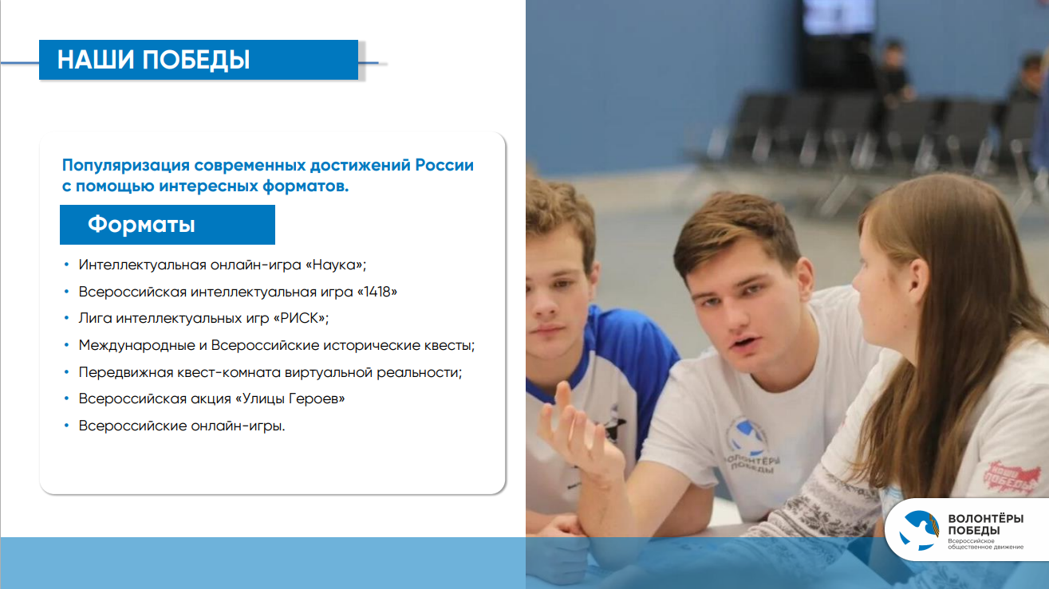

Slide 6
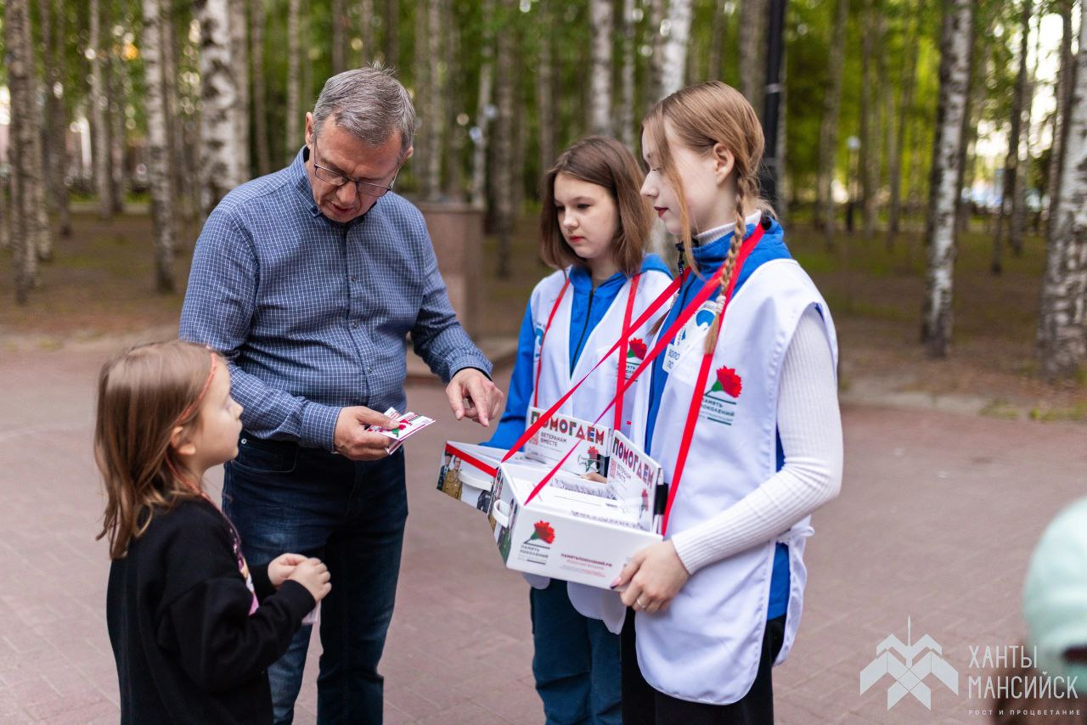



Slide 7


